Slide 1

Computer / Development/ Programming
미로
제작자 : 10320 임도현

Slide 2

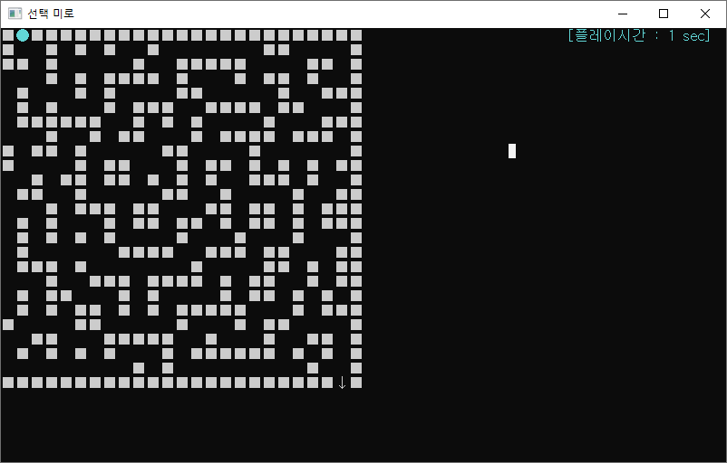
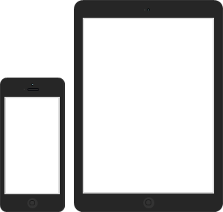
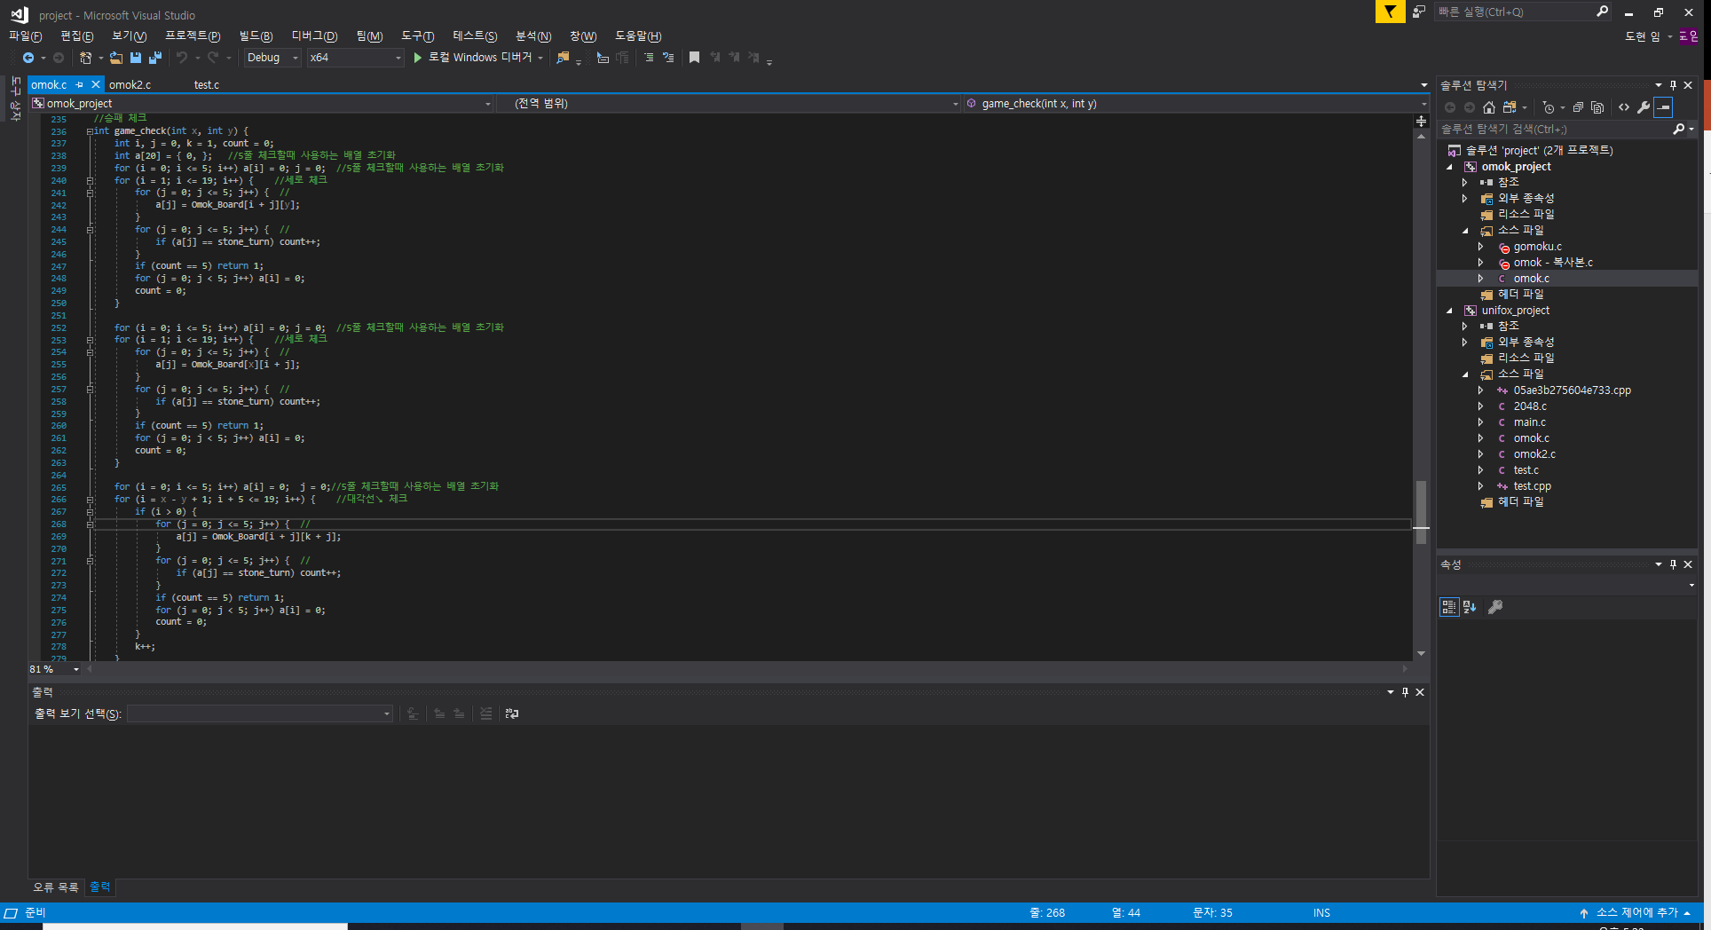

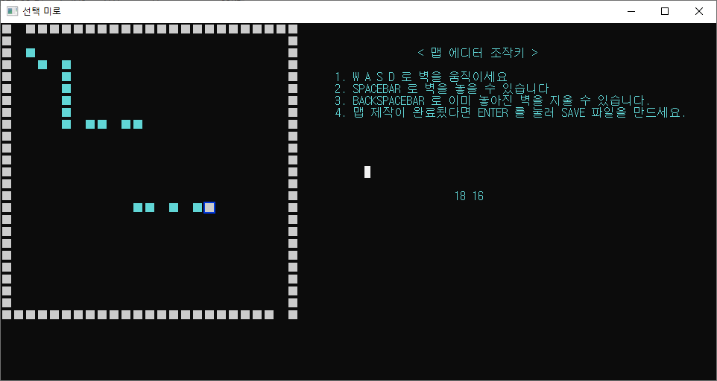

프로그램 소개
CHPATER 01
프로그램 용도와 소개
만든 계기
추가로 구현하고 싶은 내용
1개는 프로그램은 제목 그대 미로를
지나 탈출하는 프로그램 입니다.
2번째 프로그램은 1번째 미로 프로그램과 연동하여 맵을 만들 수 있는 에디터 입니다.
예전에 한번 “나중에 만들어 봐야지”라고 생각했었는데 이번 기회에 만들어보자 생각해서 만들게 되었습니다
자동으로 미로를 생성하는 알고리즘

Slide 3
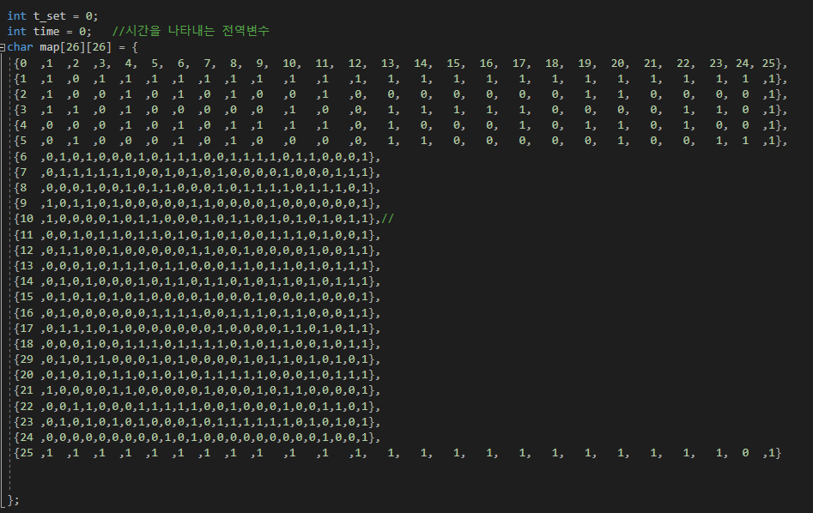
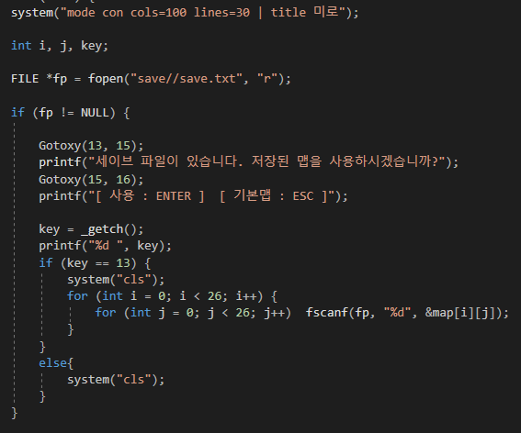
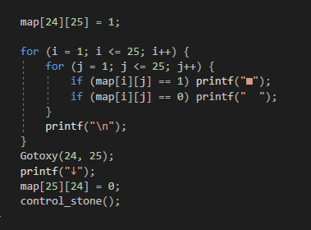
프로그램 1 - 소스 설명 ( 1 ) . 미로를 구현
: 세이브파일이 없을 경우 생성할 미로의 배치를 배열로 표현
: fopen을 통해 파일을 열고 if문으로fopen의 참 거짓을 판단해 파일이 있을 경우 세이브 파일을 사용할지 안할지를 묻고 사용자가 세이브 파일을 사용 할 경우 메모장에 저장된 배열을 불러와 map에 저장 시키고 출력
-세이브 파일이 없거나 기존 맵을 선택한 경우 경우
기존 저장되어 있던 배열을 사용하여 미로를 출력
1
2
3

Slide 4
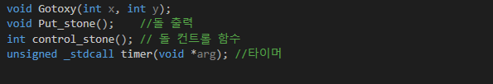
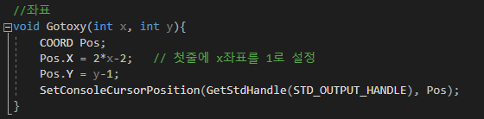

프로그램 1 - 소스 설명 ( 2 ) . 움직이는 돌을 구현
미로의 움직임을 위해 좌표를 구하는 함수
돌을 놓는 함수

Slide 5
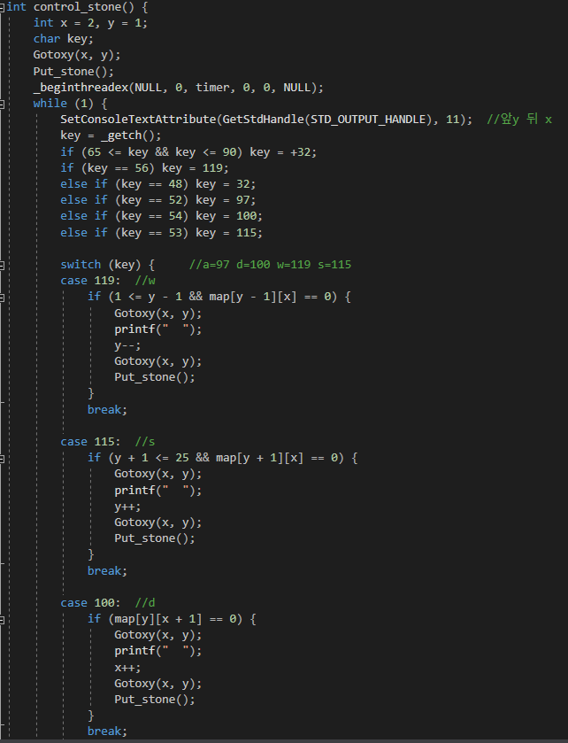
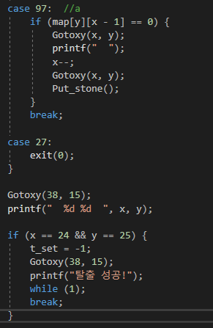
프로그램 1 - 소스 설명 - 3. 키보드에서 입력을 받아 처리하는 함수
3
W A S D 를 입력 받아 돌을 움직이거나 동작을 수행하는 패널 함수.
2. 움직이기 전에 있던 자신의 돌을 지우고 한 칸 움직였을 때 위치에 돌을 다시 둠으로 움직임을 표현했습니다
3.마지막 줄은 특정 좌표에 도착하면 탈출 성공이 나오도록 설정했습니다
4. 움직이는 조건은 배열과 좌표를 동일하게 설정을 해줘서 배열에서 1은 벽으로 0은 길 이므로 한 칸 움직였을 때 배열이 1일 경우 움직임을 무시하고 0일 경우에만 움직임을 받도록 만들 었습니다
1
2
2
1

Slide 6
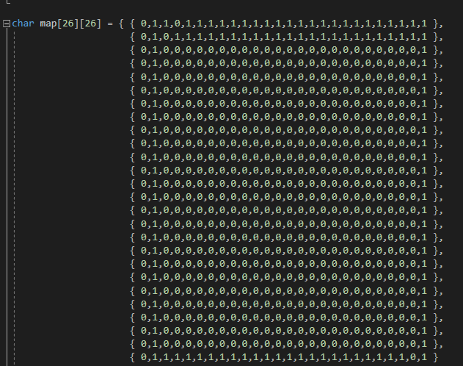
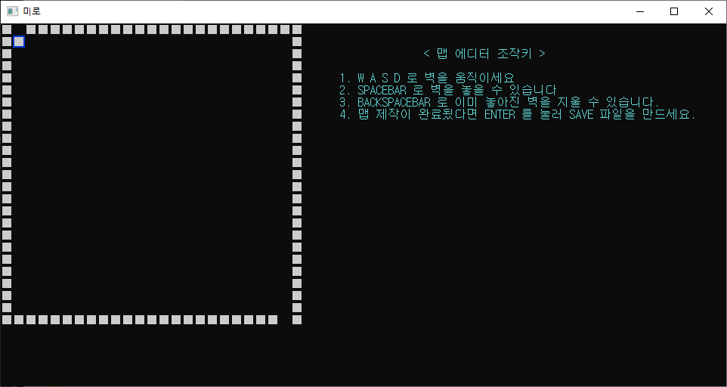
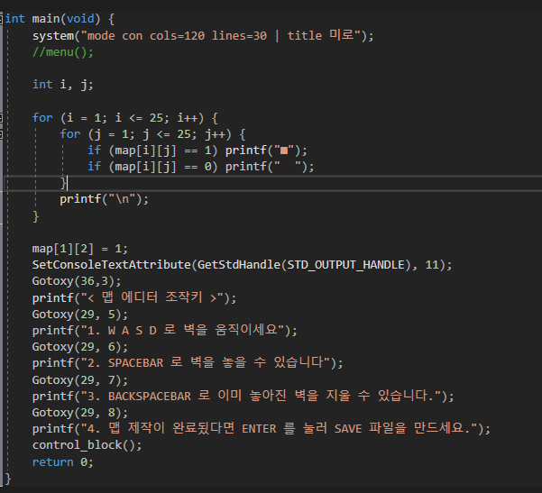
프로그램 2 – 소스 설명 -1 . 부가기능
Map 배열을 생성하고 틀을 만들어줌.
반복문을 통해 배열에 저장된 틀을 생성
아래 소스는 사용방법을 설명을 하는 부분

Slide 7
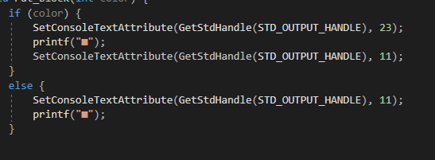
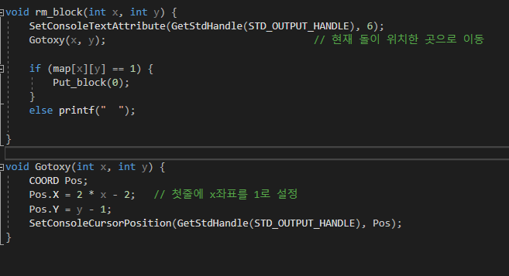
프로그램 2 – 소스 설명 - 2. 돌을 움직였을 때
If문을 써서 벽을 놓았을 때 색상과 움직일 때 색상을 구분해서 돌을 놓는다
2. 돌이 움직였을 때 그 전에 벽을 없애줌
3. 좌표를 구현하는 함수

Slide 8
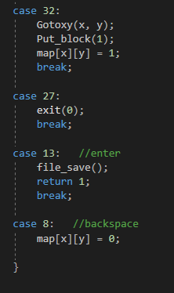
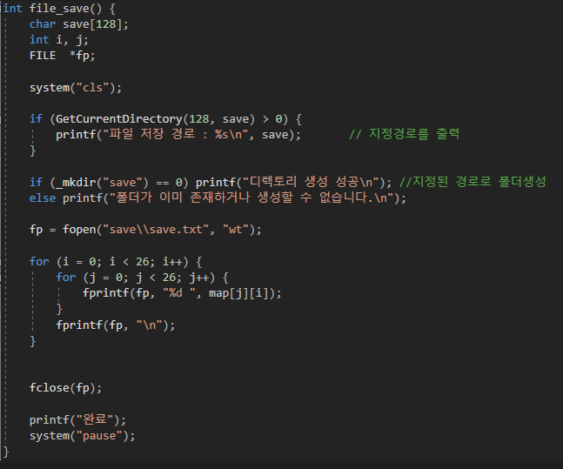
프로그램 2 – 소스 설명 - 3. 파일 저장
컨트롤 패널은 앞 미로에서 설명한 것과 겹치는 코드는 생략합니다
컨트롤 패널에서 엔터와 백스페이스를 추가
- 엔터 : 엔터를 누르면 파일 세이브 함수로 넘김
- 백스페이스 : 백스페이스는 벽을 지우기 위해 만든 것으로
벽은 1일지만 0으로 만들면 그 벽은 지워집니다
Fopen 을 통해 파일을 생성하고
Fprint 에 반복문을 입혀 map 배열을 메모장에 save폴더에 save.txt 에 저장합니다
그후 enter를 눌러 종료하고
4. 미로프로그램에서 메모장을 불러와 미로map에 메모장 배열을 저장합니다

Slide 9


END

